Slide 1

讲道
劳力或依从
讲道：陈永安 牧师
经文：赛6:1-8；林前15:1-11；路5:1-11
Notes:
请注意修改证道题目和讲员
标题为42

Slide 2
引言
  亲爱的弟兄姐妹，愿你们平安。
  让我们彼此问安。
Notes:
请注意修改证道题目和讲员
标题为42

Slide 3
引言
  不莱梅今天执事就职典礼。
  汉诺威在3月2日执事就职典礼。
  事奉主的日子是难能可贵的。
Notes:
请注意修改证道题目和讲员
标题为42

Slide 4
引言
  今天的启应经文及读经，我们读到以赛亚的呼召，又看到保罗的怎样看自己使徒的职份，并且耶稣呼召彼得。
  我尝试从这三位重量级圣经人物的呼召，来看看我们今天应有怎样的事奉态度。
  今天的讲题是劳力或依从。
Notes:
请注意修改证道题目和讲员
标题为42

Slide 5
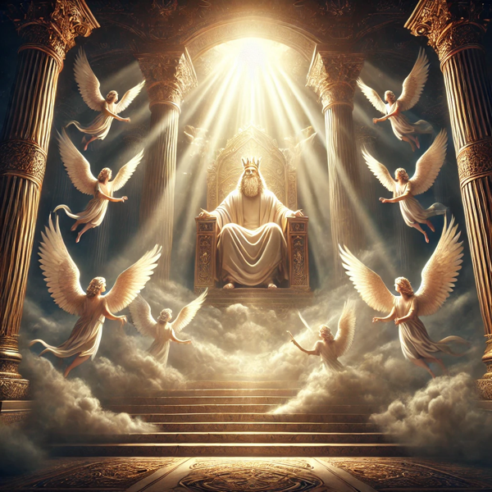
以赛亚书6:1-8
Notes:
请注意修改证道题目和讲员
标题为42

Slide 6
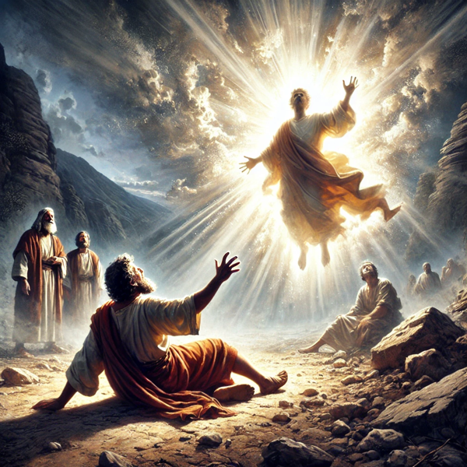
林前15:9
Notes:
请注意修改证道题目和讲员
标题为42

Slide 7
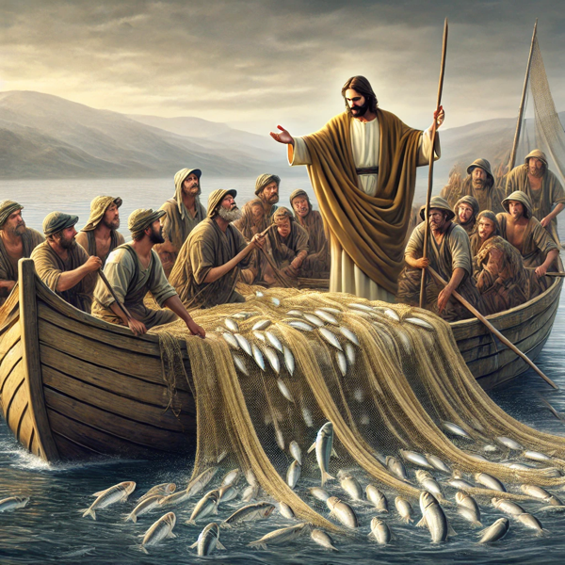
在路5:5-9
Notes:
请注意修改证道题目和讲员
标题为42

Slide 8
震撼相遇
  以赛亚、保罗、彼得，他们与主相遇的过程都是十分震撼的！
  你与主相遇的过程又是怎样的？
  是否一定要这样震撼才叫与主相遇？
  有没有可能是平淡无奇的？
Notes:
请注意修改证道题目和讲员
标题为42

Slide 9
发现真相：我灭亡了！
  以赛亚回应说：「祸哉！我灭亡了！因为我是嘴唇不洁的人，又住在嘴唇不洁的民中，又因我眼见大君王─万军之耶和华。」（赛6:5）
Notes:
请注意修改证道题目和讲员
标题为42

Slide 10
发现真相：我灭亡了！
  以赛亚书1-5章，说到当时的罪恶⋯
  赛1:2-3：「天哪，要听！地啊，侧耳而听！因为耶和华说：我养育儿女，将他们养大，他们竟悖逆我。3牛认识主人，驴认识主人的槽，以色列却不认识；我的民却不留意。」
Notes:
请注意修改证道题目和讲员
标题为42

Slide 11
发现真相：我灭亡了！
  赛1:9：「若不是万军之耶和华给我们稍留余种，我们早已像所多玛、蛾摩拉的样子了。」
  在第5章的葡萄园之歌，指出当时的以色列当中没有公平公义的果子。
Notes:
请注意修改证道题目和讲员
标题为42

Slide 12
发现真相：未到产期而生的人！
  林前15:9-10，保罗说：「15:9⋯⋯如同未到产期而生的人一般。我原是使徒中最小的，不配称为使徒，因为我从前逼迫神的教会。15:10 然而，我今日成了何等人，是蒙神的恩才成的」
Notes:
请注意修改证道题目和讲员
标题为42

Slide 13
发现真相：未到产期而生的人！
  保罗回想当日自己怎样逼迫神的教会，更加感受到自己的罪是多么的大，因此靠着神的恩典，格外劳苦。
  保罗应该在往大马色的路上就会被杀死，他本是不该活的一个人。
Notes:
请注意修改证道题目和讲员
标题为42

Slide 14
发现真相：我是个罪人！
  彼得的真相是什么呢？
  彼得立马就俯伏在耶稣膝前，说「主啊！离开我，我是个罪人！」
Notes:
请注意修改证道题目和讲员
标题为42

Slide 15
发现真相：我是个罪人！
  在路4:38-44，耶稣已经在加利利一带做医治赶鬼的工作，其中包括了西门的岳母，又在加利利各会堂传道，许多群众都拥挤耶稣要听他讲道。
  在约1:35-42的记载，安得烈和彼得原来是施洗约翰的门徒，他们与耶稣住了一天，便跟从了耶稣。
Notes:
请注意修改证道题目和讲员
标题为42

Slide 16
发现真相：我是个罪人！
  这时候的彼得，仍然是一位渔夫，他有自己的渔船，也有自己的家庭。
  他在工余的时间，也协助耶稣的传道工作，提供渔船作为耶稣的讲台。
  耶稣让彼得知道耶稣不单是一位「夫子」，耶稣是「主」。
Notes:
请注意修改证道题目和讲员
标题为42

Slide 17
发现真相：我是个罪人！
  耶稣叫彼得开往「水深之处」下网打鱼。
  彼得回答说：「夫子，我们整夜劳力，并没有打着什么。但依从你的话，我就下网。」
Notes:
请注意修改证道题目和讲员
标题为42

Slide 18
发现真相：我是个罪人！
  结果却是从「打不着什么」到「网险些裂开⋯鱼装满了两只船，甚至船要沈下去。」
  这刷新了彼得对耶稣的认知，彼得太小看耶稣，彼得知道耶稣是主，也知道自己是一个罪人。
Notes:
请注意修改证道题目和讲员
标题为42

Slide 19
发现真相：我是个罪人！
  我们也一样有着彼得的这个经历，只相信自己的经验，而太小看神的能力。我们太依靠自己，没有认识得出现在是与神同工。
  去年我们的确经历了神的大能，真的要在这里为神作一个见证⋯⋯
Notes:
请注意修改证道题目和讲员
标题为42

Slide 20
新使命：请差遣我！
  我们读赛6:6-8：「 6:6 有一撒拉弗飞到我跟前，手里拿着红炭，是用火剪从坛上取下来的，6:7 将炭沾我的口，说：看哪，这炭沾了你的嘴，你的罪孽便除掉，你的罪恶就赦免了。6:8 我又听见主的声音说：我可以差遣谁呢？谁肯为我们去呢？我说：我在这里，请差遣我！」
Notes:
请注意修改证道题目和讲员
标题为42

Slide 21
新使命：请差遣我！
  各位执事，事奉人员，我们没有人配去事奉主，但我们是否愿意在神面前谦卑下来，认罪悔改，被神更新生命，被神差遣？
Notes:
请注意修改证道题目和讲员
标题为42

Slide 22
新使命：格外劳苦的使徒！
  在林前15:9-10，保罗说：「 15:9 我原是使徒中最小的，不配称为使徒，因为我从前逼迫神的教会。15:10 然而，我今日成了何等人，是蒙神的恩才成的，并且他所赐我的恩不是徒然的。我比众使徒格外劳苦；这原不是我，乃是神的恩与我同在。」
Notes:
请注意修改证道题目和讲员
标题为42

Slide 23
新使命：格外劳苦的使徒！
  在加拉太书1:11-24，保罗说到他怎样成为外邦人的使徒。
  保罗蒙神恩典光照后，他不是立即成为神所重用的仆人，他都经历过许多磨练。
  他首先到了阿拉伯及大马士革的旷野三年，重新整理信仰，才去耶路撒冷见其他使徒。
  但除主要的使徒外，大多信徒都不信他是真诚地悔改了。保罗被逼离开，到他的故乡大数和基利家，约有十年的时间，在那里实践他宣教的使命。
  之后，保罗才受到巴拿巴的邀请，一同去到安提阿事奉(徒11:19-26)，后来奉安提阿教会差派，到各地传道，成为了外邦人的使徒。
Notes:
请注意修改证道题目和讲员
标题为42

Slide 24
新使命：格外劳苦的使徒！
  保罗说自己「格外劳苦」，不单是旅途的奔波，更包括被犹太基督徒所排斥，又被许多人误解了他所传的福音。
  只看到保罗荣耀的一面，我们往往忽略了保罗为主受苦的一面。
Notes:
请注意修改证道题目和讲员
标题为42

Slide 25

新使命：格外劳苦的使徒！
  执事的岗位是十分有荣耀的岗位！
Notes:
请注意修改证道题目和讲员
标题为42

Slide 26
新使命：格外劳苦的使徒！
  当你们看到那一位执事、牧师、师母的事奉，如果你看到他们荣耀和有属灵权柄的一面，如果你羡慕他们，请你也应该想想他们曾经历过什么磨练？
  信心受过什么考验？
  为主撇下了什么？
  他们不过是为主格外劳苦。
Notes:
请注意修改证道题目和讲员
标题为42

Slide 27
新使命：格外劳苦的使徒！
  各位执事、事奉人员，当我们事奉神的时候，也会被人误解，不信任，不是人人都喜欢你的事奉。
  但我们是否愿意时常退到旷野，寻求神的带领，看到神在我们身上的恩典，愿意为主格外劳苦。
Notes:
请注意修改证道题目和讲员
标题为42

Slide 28
新使命：格外劳苦的使徒！
  作一位成熟的执事需要十年的时间，成为成熟的牧师时间更长了，但却是十分有荣耀和有属灵权柄的事情。
Notes:
请注意修改证道题目和讲员
标题为42

Slide 29
新使命：得人渔夫！
耶稣对西门说：
「不要怕！从今以后，你要得人了。」
他们把两只船拢了岸，就撇下所有的，跟从了耶稣。
Notes:
请注意修改证道题目和讲员
标题为42

Slide 30
新使命：得人渔夫！
  彼得撇下所有的，跟从了耶稣。
  这是一个开始⋯
  三次不认主、无法爱耶稣、为三千人受洗、为主殉道。
Notes:
请注意修改证道题目和讲员
标题为42

Slide 31
新使命：得人渔夫！
  各位执事、事奉人员，我们都可以像彼得，顺服神的带领，我们是不用靠自己「劳力」的，我们只要「依从」神的话去做；
  我们也可以从「无能为力」成为「靠主得力」。
Notes:
请注意修改证道题目和讲员
标题为42

Slide 32
新使命：得人渔夫！
  如今，我们不要说到为主殉道，
  有时就连作为一个执事的本份，也做不到时，更不敢称自己是「爱主」的。
Notes:
请注意修改证道题目和讲员
标题为42

Slide 33
新使命：得人渔夫！
  什么是执事或事奉人员的本份？
  我们在工作及学习上⋯
  在事奉神的时候，不是都应该讨神喜悦，惧伯神吗？
Notes:
请注意修改证道题目和讲员
标题为42

Slide 34
新使命：得人渔夫！
  为什么我们害怕人，而不害怕神呢？
  如果我们当了教会是和朋友相聚，希望得到休息，放松，比亲近神更加重要，这就是当教会是一个具乐部。
  如果当我们觉得某个聚会或弟兄姐妹叫我开心我才回来，不开心，或有更好的节目就不来教会聚会，这就是消费者要享受服务的心态。
  将教会而是具乐部，消费场所，这地方就根本没有神的位置，没有神的使命，也将会失去神的祝福。
Notes:
请注意修改证道题目和讲员
标题为42

Slide 35
总结
以赛亚、保罗、彼得，他们与主相遇的过程都是十分震撼的！
Notes:
请注意修改证道题目和讲员
标题为42

Slide 36
总结
我们与主相遇后，发现自己生命的真相：
发现自己是如何离弃神，
发现自己的黑暗，在罪中的时候⋯
发现自己的罪已经被神看在眼里，
发现自己是将要灭亡的人⋯
怎会不觉得震撼？
Notes:
请注意修改证道题目和讲员
标题为42

Slide 37
总结
我们发现可以被神差遣，可以荣耀神的时候⋯ 怎会不觉得震撼？
我们要好好警醒自己的心态，我们在事奉、生活见证上，表现出有信心和敬畏神的心。
愿意我们的事奉学习「依从」神的话，靠主得力。
Notes:
请注意修改证道题目和讲员
标题为42

